Slide 1
HST 12: correlatie
Toegepaste data-analyse en rapportage
Prof. dr. Wim Hardyns (titularis) dr. Ann De Buck (medelesgever)

Slide 2


Rechten en plichten
Alle slides en cursusmateriaal zijn auteursrechtelijk beschermd.
Het is niet toegelaten om (delen van) studiemateriaal (bv. cursusteksten, slides, oefeningen, voorbeelden examenvragen) dat een student in het kader van zijn/haar opleiding gratis of tegen betaling heeft verkregen, digitaal of op andere wijze te multipliceren en aan anderen gratis of tegen betaling ter beschikking te stellen, tenzij met uitdrukkelijke toestemming van de auteur. Commercieel gebruik door studenten van studiemateriaal is steeds verboden. Studenten die deze regel overtreden stellen zich bloot aan het tuchtreglement.
Ook niet-commerciële organisaties mogen geen materiaal reproduceren zonder toestemming. Ook dan is het auteursrecht geschonden.
Stuvia/studocu/… zijn platformen waar studenten samenvattingen kunnen kopen die onmiddellijk beschikbaar zijn. Dit materiaal neemt vaak letterlijk delen over van cursusmateriaal en boeken, ontwikkeld door docenten, zodat het auteursrecht wordt geschonden.
Geen audio- of videorecording

Slide 3
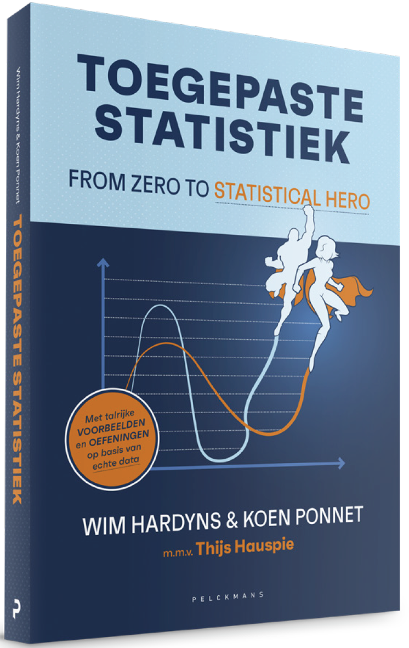
Inhoud van de les
HST 12: Correlatie

Slide 4
Inhoudstafel
12.1 Inleiding
12.2 Correlatie: lineair verband tussen twee variabelen
12.3 Pearson correlatietoets
12.4 Partiële correlatietoets
12.5 Spearman rangcorrelatietoets
12.6 Kendall’s tau correlatietoets
12.7 Oefeningen

Slide 5
Opwarmers: testvragen
Bij de interpretatie van een onafhankelijke t-toets, gebruik je in de output de rij ‘equal variances not assumed’ wanneer Levene’s test…
A. … niet statistisch significant is (p>.05).
B. … statistisch significant is (p<.05).
C. … gebaseerd is op een ongelijk aantal respondenten in beide groepen.
D. … gebaseerd is op een niet-normaal verdeelde afhankelijke variabele.

Slide 6
Opwarmers: testvragen
Bij de interpretatie van een onafhankelijke t-toets, gebruik je in de output de rij ‘equal variances not assumed’ wanneer Levene’s test…
A. … niet statistisch significant is (p>.05).
B. … statistisch significant is (p<.05).
C. … gebaseerd is op een ongelijk aantal respondenten in beide groepen.
D. … gebaseerd is op een niet-normaal verdeelde testvariabele.

Slide 7
Opwarmers: testvragen
Het doel van een Chi² significantietoets op basis van een 2*2 tabel is nagaan of…
A. … er een significant verband is tussen twee categorische variabelen.
B. … er een verband is tussen twee continue variabelen.
C. … twee groepen van respondenten verschillen op twee variabelen.
D. Geen enkele optie is juist.

Slide 8
Opwarmers: testvragen
Het doel van een Chi² significantietoets op basis van een 2*2 tabel is nagaan of…
A. … er een significant verband is tussen twee categorische variabelen.
B. … er een verband is tussen twee continue variabelen.
C. … twee groepen van respondenten verschillen op twee variabelen.
D. Geen enkele optie is juist.

Slide 9
testvragen
Je wilt een Chi² significantietoets uitvoeren op een 4*4 kruistabel en je ontdekt dat de assumpties om een Chi² toets te interpreteren zijn geschonden. Welke van onderstaande opties is de beste oplossing?
A. Ik kijk naar de resultaten van de Fisher’s Exact Test.
B. Ik kijk of het mogelijk is om categorieën samen te nemen.
C. Ik kijk of een t-test kan uitgevoerd worden.
D. Ik geef op.

Slide 10
testvragen
Je wilt een Chi² significantietoets uitvoeren op een 4*4 kruistabel en je ontdekt dat de assumpties om een Chi² toets te interpreteren zijn geschonden. Welke van onderstaande opties is de beste oplossing?
A. Ik kijk naar de resultaten van de Fisher’s Exact Test.
B. Ik kijk of het mogelijk is om categorieën samen te nemen.
C. Ik kijk of een t-test kan uitgevoerd worden.
D. Ik geef op.

Slide 11
testvragen
De F-ratio in de one-way independent ANOVA is het resultaat van…
A. … binnengroepsvariantie/tussengroepsvariantie.
B. … tussengroepsvariantie/binnengroepsvariantie.
C. … tussengroepsvariantie x binnengroepsvariantie.
D. … tussengroepsvariantie + binnengroepsvariantie.

Slide 12
testvragen
De F-ratio in de one-way independent ANOVA is het resultaat van…
A. … binnengroepsvariantie/tussengroepsvariantie.
B. … tussengroepsvariantie/binnengroepsvariantie.
C. … tussengroepsvariantie x binnengroepsvariantie.
D. … tussengroepsvariantie + binnengroepsvariantie.

Slide 13
testvragen
Veronderstel dat we twee studies uitvoeren waarin we het effect toetsen van variabele X op variabele Y.
Aan studie A nemen 1000 respondenten deel en bekomen we een p-waarde van 0.01. Aan studie B nemen 20 respondenten deel en bekomen we een p-waarde van 0.05. In welke van deze twee studies is het effect het grootst?
Studie A.
Studie B.
Het effect is in beide studies hetzelfde.
We kunnen deze vraag op basis van de gegeven informatie niet beantwoorden.

Slide 14
testvragen
Veronderstel dat we twee studies uitvoeren waarin we het effect toetsen van variabele X op variabele Y.
Aan studie A nemen 1000 respondenten deel en bekomen we een p-waarde van 0.01. Aan studie B nemen 20 respondenten deel en bekomen we een p-waarde van 0.05. In welke van deze twee studies is het effect het grootst?
Studie A
Studie B
Het effect is in beide studies hetzelfde.
We kunnen deze vraag op basis van de gegeven informatie niet beantwoorden.

Slide 15
Inhoudstafel
12.1 Inleiding
12.2 Correlatie: lineair verband tussen twee variabelen
12.3 Pearson correlatietoets
12.4 Partiële correlatietoets
12.5 Spearman rangcorrelatietoets
12.6 Kendall’s tau correlatietoets
12.7 Oefeningen

Slide 16
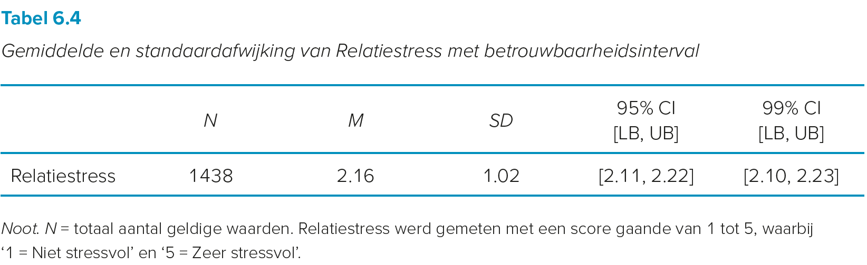
Inleiding
Tot nu toe:
Numerieke maten binnen univariate statistiek
Samenvattend kenmerk van gedrag van één variabele binnen steekproef
Centraliteitsmaten, spreidingsmaten en maten van vorm

Slide 17
Inleiding
H12: Maten van samenhang of associatiematen
Vierde type numerieke maat, binnen multivariate statistiek
Correlatiecoëfficiënt
Meest gebruikte maat van samenhang
Samenhang of associatie tussen twee variabelen:
In welke mate sprake van lineair verband?
Twee doeleinden:
Descriptief: beschrijft band tussen twee metrische (of ordinale) variabelen
Binnen steekproef
Inferentieel: gebruikt om te toetsen of die band significant is
Veralgemenen naar de populatie

Slide 18
Inleiding
4 verschillende correlatietoetsen:
Pearson correlatietoets
Parametrische toets
Toetst lineair verband tussen twee metrische variabelen
Partiële correlatietoets
Pearson correlatietoets, gecontroleerd voor één of meerdere covariaten
Spearman rangcorrelatietoets
Non-parametrisch alternatief voor Pearson correlatietoets
Kendall’s tau correlatietoets
Alternatieve toets voor Spearman rangcorrelatietoets
Bij zeer kleine steekproeven

Slide 19
Inleiding
4 verschillende correlatietoetsen:
Pearson correlatietoets
Parametrische toets
Toetst lineair verband tussen twee metrische variabelen
Partiële correlatietoets
Pearson correlatietoets, gecontroleerd voor één of meerdere covariaten
Spearman rangcorrelatietoets
Non-parametrisch alternatief voor Pearson correlatietoets
Kendall’s tau correlatietoets
Alternatieve toets voor Spearman rangcorrelatietoets
Bij zeer kleine steekproeven

Slide 20
Inleiding
4 verschillende correlatietoetsen:
Pearson correlatietoets
Parametrische toets
Toetst lineair verband tussen twee metrische variabelen
Partiële correlatietoets
Pearson correlatietoets, gecontroleerd voor één of meerdere covariaten
Spearman rangcorrelatietoets
Non-parametrisch alternatief voor Pearson correlatietoets
Kendall’s tau correlatietoets
Alternatieve toets voor Spearman rangcorrelatietoets
Bij zeer kleine steekproeven

Slide 21
Inleiding
4 verschillende correlatietoetsen:
Pearson correlatietoets
Parametrische toets
Toetst lineair verband tussen twee metrische variabelen
Partiële correlatietoets
Pearson correlatietoets, gecontroleerd voor één of meerdere covariaten
Spearman rangcorrelatietoets
Non-parametrisch alternatief voor Pearson correlatietoets
Kendall’s tau correlatietoets
Alternatieve toets voor Spearman rangcorrelatietoets
Bij zeer kleine steekproeven

Slide 22
Inhoudstafel
12.1 Inleiding
12.2 Correlatie: lineair verband tussen twee variabelen
Correlatie versus causaliteit
Scatterplots en correlatiecoëfficiënten
12.3 Pearson correlatietoets
12.4 Partiële correlatietoets
12.5 Spearman rangcorrelatietoets
12.6 Kendall’s tau correlatietoets
12.7 Oefeningen

Slide 23

Correlatie versus causaliteit
Stel: sterke correlatie tussen depressie en angstgevoelens
Eerste conclusie vaak:
Iemand is depressief → vaak ook angstgevoelens
Depressieve gevoelens leiden tot angstgevoelens
ONWAAR: CORRELATIE ≠ CAUSALITEIT
Correcte conclusie:
Iemand is depressief → vaak ook angstgevoelens
EN/OF
Iemand met frequente angstgevoelens → vaak ook depressief

Slide 24
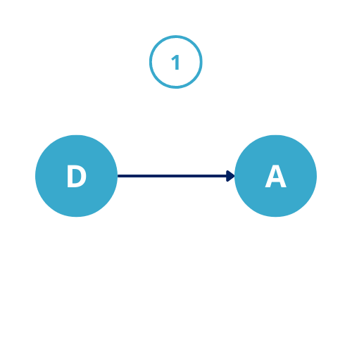
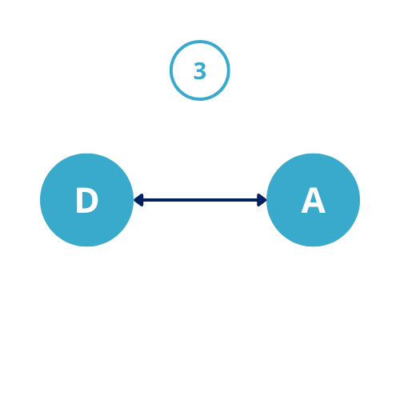
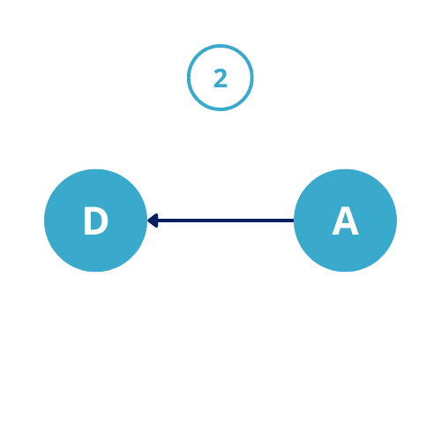
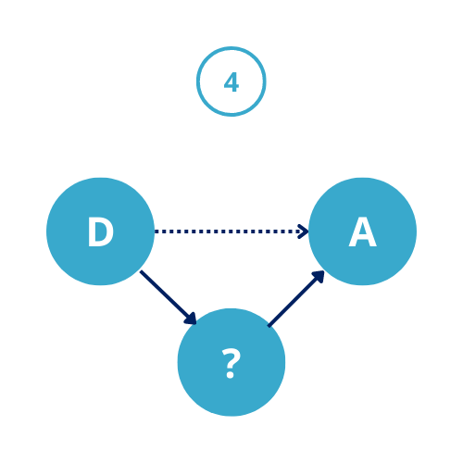
Correlatie versus causaliteit
4 types verbanden mogelijk bij correlatie
Bv. Correlatie tussen depressie en angst

Slide 25
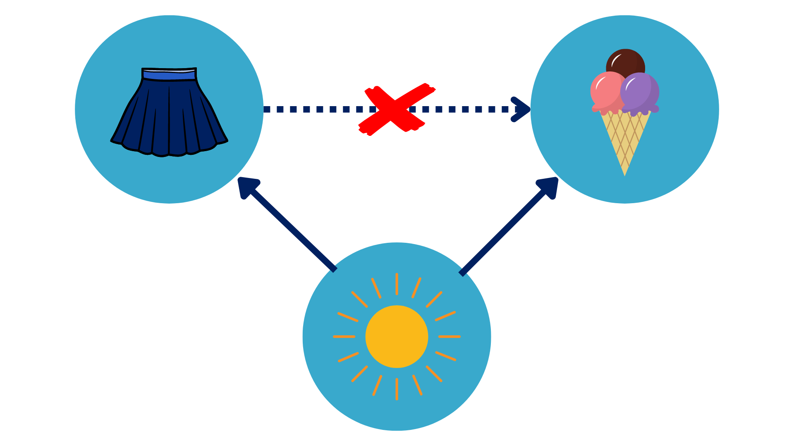
Correlatie versus causaliteit
Correlatie: gevaar van schijnverbanden
Bv. Correlatie tussen aantal meisjes in korte rokken en aantal verkochte ijsjes = schijnverband!

Slide 26
Inhoudstafel
12.1 Inleiding
12.2 Correlatie: lineair verband tussen twee variabelen
Correlatie versus causaliteit
Scatterplots en correlatiecoëfficiënten
12.3 Pearson correlatietoets
12.4 Partiële correlatietoets
12.5 Spearman rangcorrelatietoets
12.6 Kendall’s tau correlatietoets
12.7 Oefeningen

Slide 27
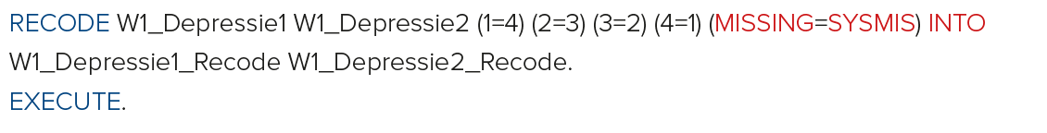
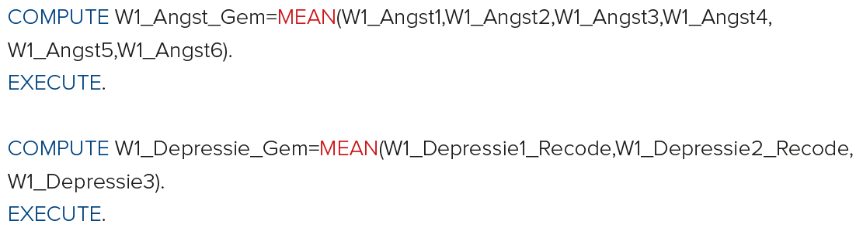
Scatterplots en correlatiecoëfficiënten
Wat is correlatie nu exact?
Scatterplot visualiseert correlatie
Bv. Verband tussen depressie en angstgevoelens
Depressie: metrische schaalvariabele (3 items)
Maar let op: item 1 en 2 omkeren
Angst: metrische schaalvariabele (4 items)

Slide 28
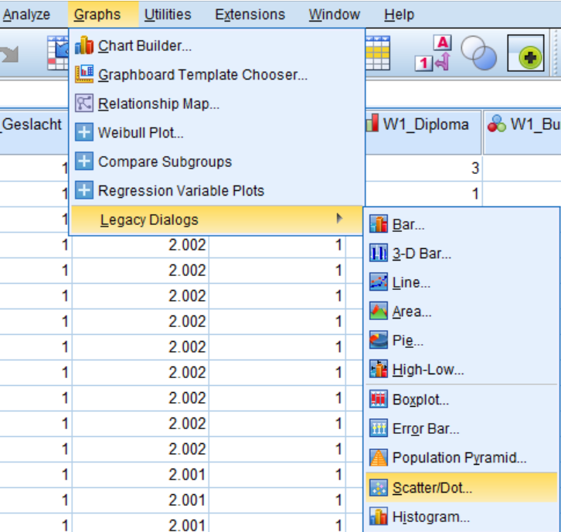
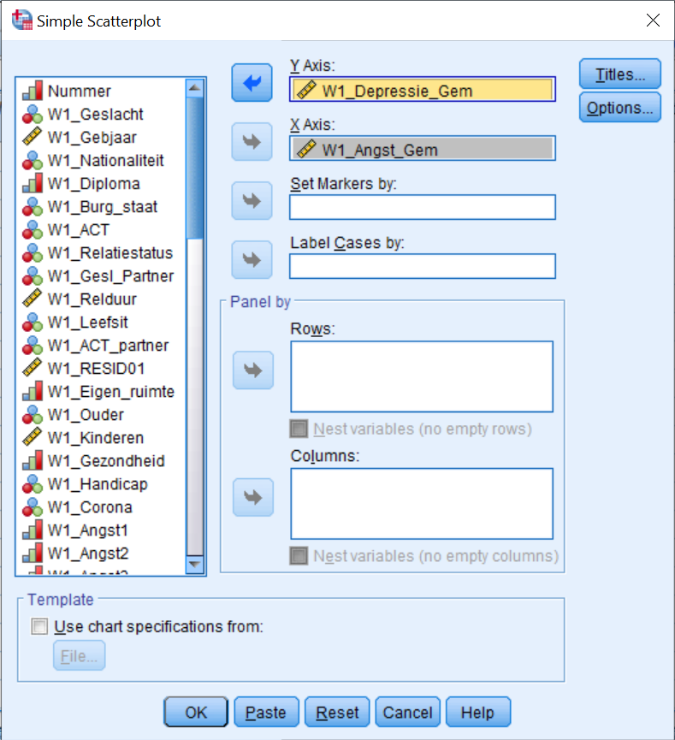
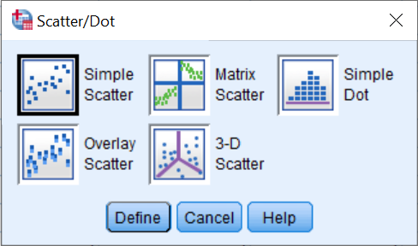
Scatterplots en correlatiecoëfficiënten
Scatterplot opvragen: Graphs ›› Legacy Dialogs ›› Scatter/Dot
4
2
3
1
5

Slide 29
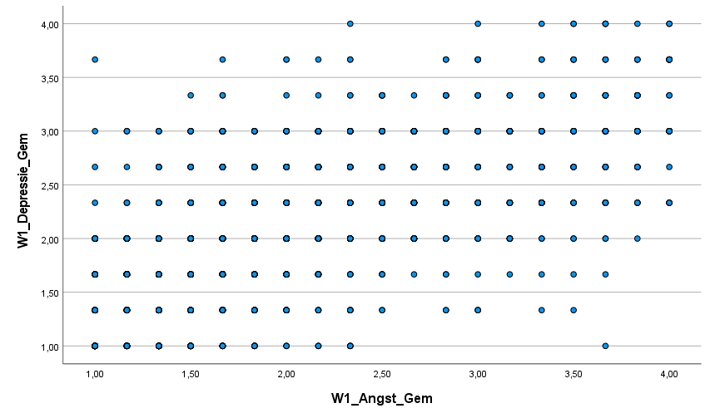

Scatterplots en correlatiecoëfficiënten
Scatterplot
= ‘puntenwolk’
Elke respondent heeft één punt
x- en y- coördinaat
2020 punten, maar veel liggen op elkaar
Geen datapunten linksboven en rechtsonder = Hoe hoger x, hoe hoger y ≈ Positief verband (maar
hier niet duidelijk af te leiden!)

Slide 30
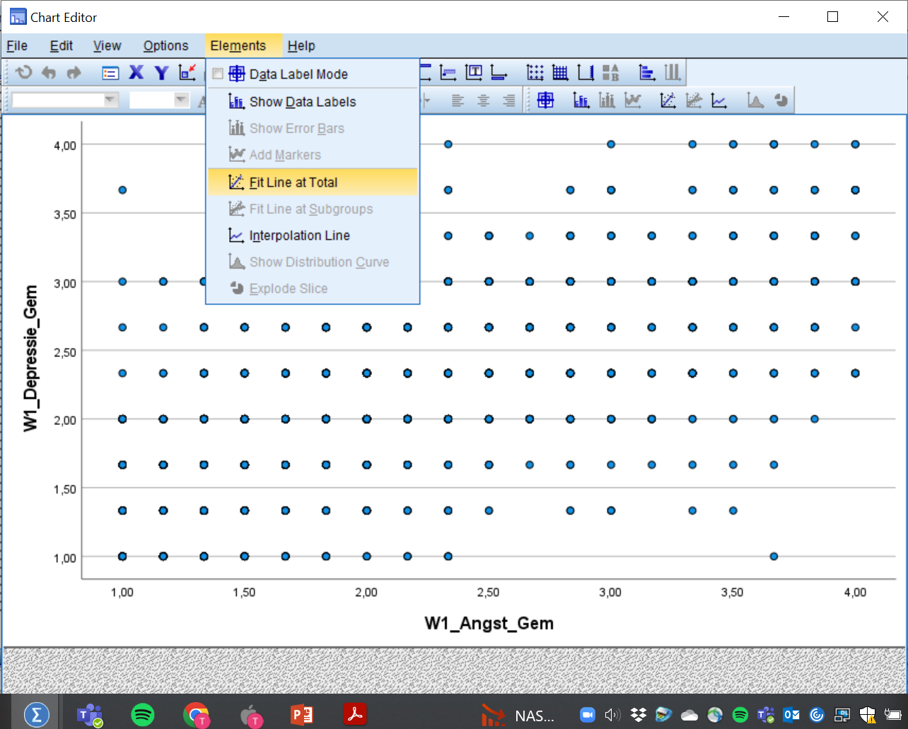
Scatterplots en correlatiecoëfficiënten
Hoe verband nog duidelijker maken?
Chart Editor openen
Dubbelklikken op scatterplot
Fit Line at Total = rechte toevoegen aan scatterplot
Best passende rechte
Vertegenwoordigt zo goed mogelijk alle datapunten
Minimaliseert afstand tussen datapunten en die rechte

Slide 31
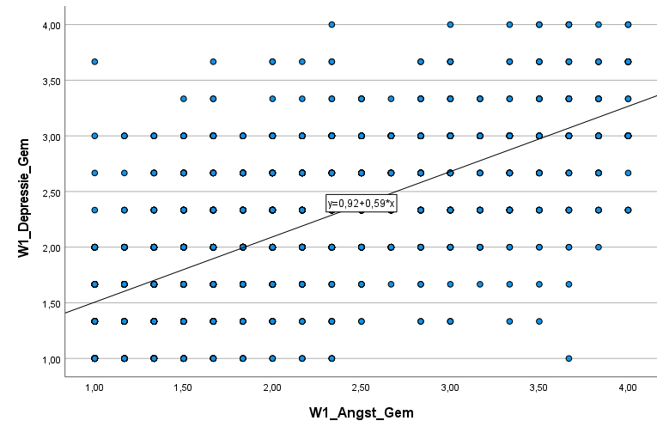
Scatterplots en correlatiecoëfficiënten
Best passende rechte
Stijgt van linksonder naar rechtsboven = Positief lineair verband
Correlatie: eigenschappen
Hoe dichter de punten bij die rechte = hoe sterker verband = hoe hoger correlatie
Hoe verder de punten van die rechte verwijderd = hoe zwakker verband = hoe lager correlatie

Slide 32
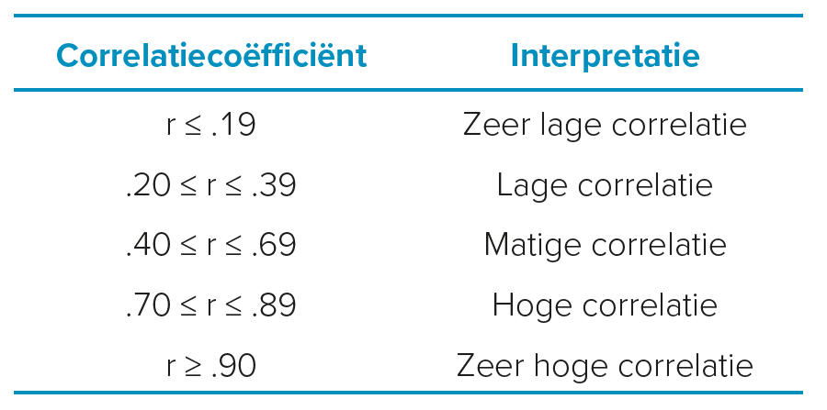
Scatterplots en correlatiecoëfficiënten
Correlatiecoëfficiënt
= cijfermatige uitdrukking van lineair verband
Gestandaardiseerde numerieke maat
-1 ≤ r ≤ +1
0 = geen lineair verband
Positieve correlatiecoëfficiënt (+):
positief verband tussen de variabelen
x neemt toe = y neemt toe
Negatieve correlatiecoëfficiënt (-):
negatief verband tussen de variabelen
x neemt toe = y neemt af

Slide 33
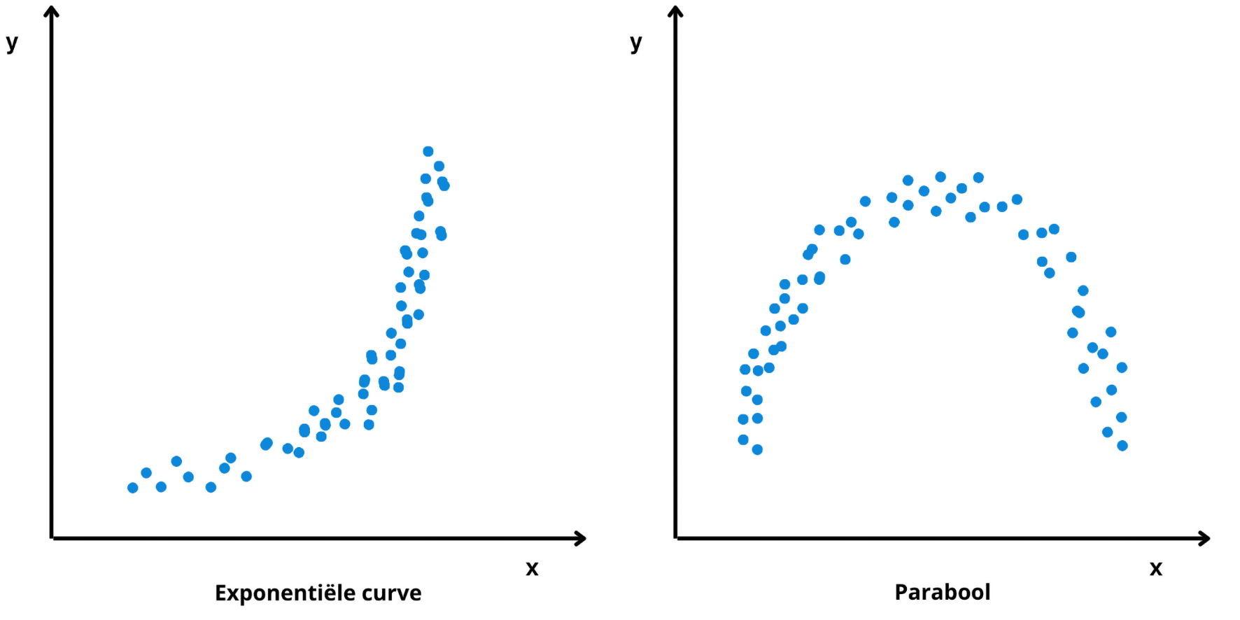
Scatterplots en correlatiecoëfficiënten
Correlatie = lineair verband
Indien gevraagd, zal SPSS altijd een rechte projecteren
Niet evident om te zien aan datapunten of het lineair is of niet
Hoe ben je zeker ?
Vuistregel:
Indien geen expliciet non-lineair verband zichtbaar
Oké om als lineair te beschouwen
Voorbeeld van non-lineair:
Indien non-lineair
Correlatiecoëfficiënt= betekenisloos
Lineair?

Slide 34
Scatterplots en correlatiecoëfficiënten
Oefening scatterplot opvragen
Bepaal aan de hand van een scatterplot of er sprake is van een lineair verband tussen leeftijd en relatieduur.
Zo ja, welke richting heeft dat verband en is die zwakker of sterker dan het verband dat we eerder zagen tussen angst en depressie?
DATA_WAVE1_CenW.sav

Slide 35
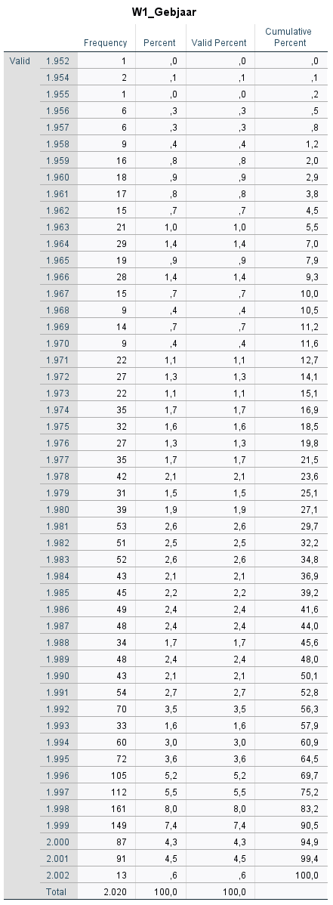
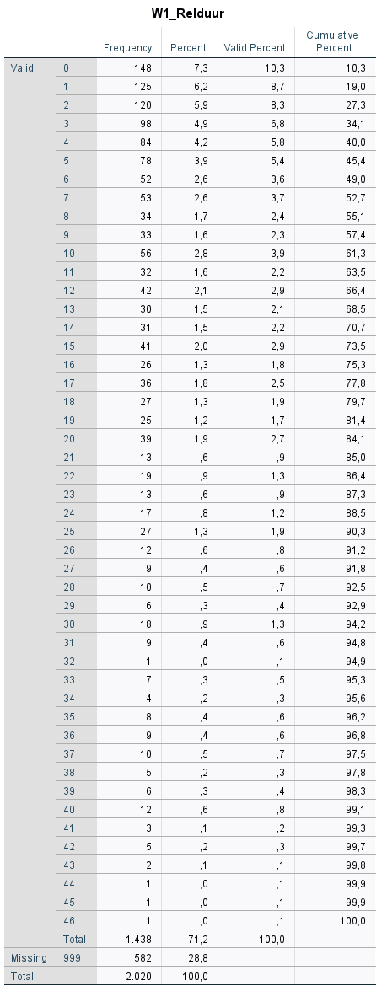
Scatterplots en correlatiecoëfficiënten
Stap 1. Check voor inconsistenties
Beide oké!

Slide 36

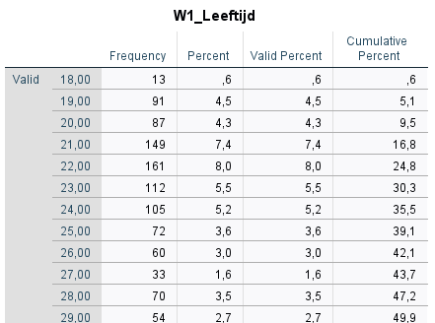
Scatterplots en correlatiecoëfficiënten
Stap 2. Variabele leeftijd aanmaken
Syntax:

Slide 37
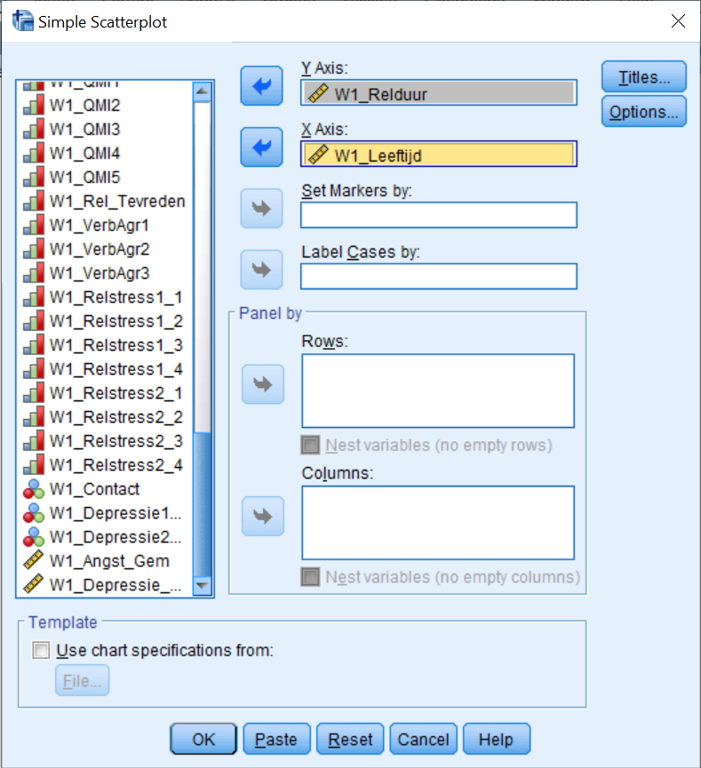

Scatterplots en correlatiecoëfficiënten
Stap 3. Scatterplot opvragen
4
2
3
1
5

Slide 38
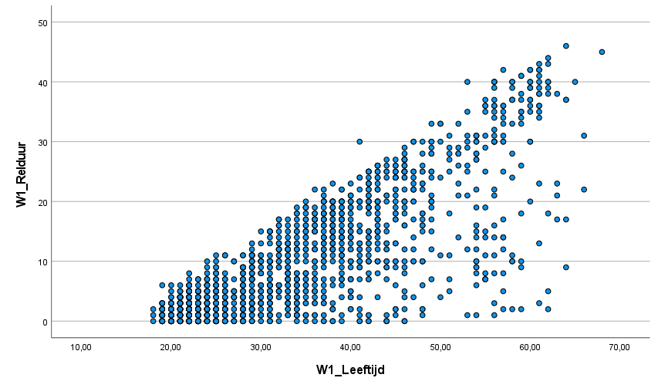
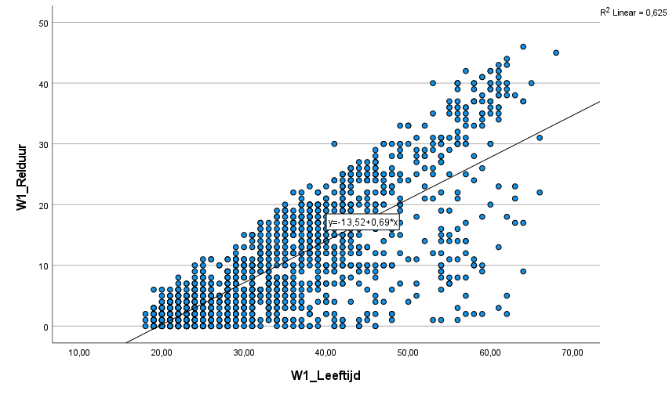
Scatterplots en correlatiecoëfficiënten
Output

Slide 39
Scatterplots en correlatiecoëfficiënten
Conclusie
Lineair verband? Ja, geen expliciet non-lineair verband zichtbaar
Richting? Positieve correlatie, want y neemt in het algemeen toe als x toeneemt
Correlatie sterker of zwakker dan ‘angst x depressie’? Sterker, want datapunten liggen veel dichter bij de best passende rechte dan bij ‘angst x depressie’
Nagaan via de r-waarde (correlatiecoëfficiënt)

Slide 40
Inhoudstafel
12.1 Inleiding
12.2 Correlatie: lineair verband tussen twee variabelen
12.3 Pearson correlatietoets
12.4 Partiële correlatietoets
12.5 Spearman rangcorrelatietoets
12.6 Kendall’s tau correlatietoets
12.7 Oefeningen

Slide 41
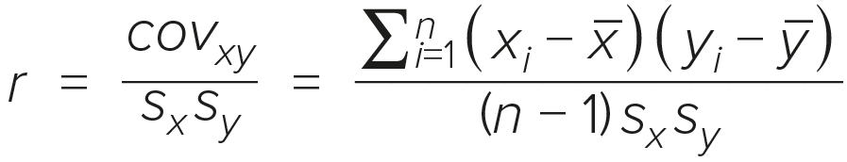
Pearson correlatietoets
Pearson correlatietoets
Toetst significantie van lineair verband
Tussen twee metrische variabelen
Pearson correlatiecoëfficiënt (r)
= covariantie (andere maat van samenhang), maar gestandaardiseerd

Slide 42
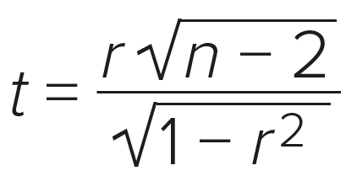
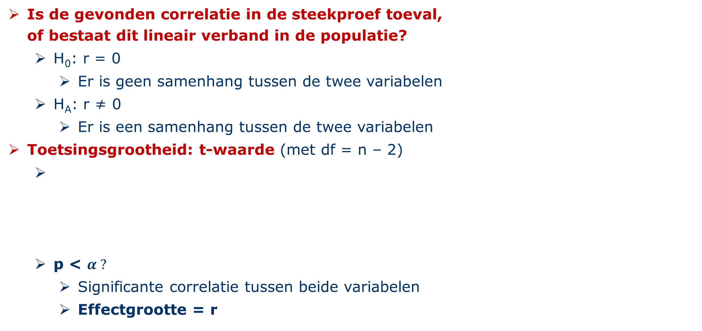
Pearson correlatietoets
Is de gevonden correlatie in de steekproef toeval, of bestaat dit lineair verband in de populatie?
H₀: r = 0
Er is geen samenhang tussen de twee variabelen
H_{A}: r ≠ 0
Er is een samenhang tussen de twee variabelen
Toetsingsgrootheid: t-waarde (met df = n – 2)
p < $α ?$
Significante correlatie tussen beide variabelen
Effectgrootte = r

Slide 43

Pearson correlatietoets - oefening
Pearson correlatietoets in SPSS
Bv. Is er significant verband tussen coronastress, werkstress, financiële stress, angst, eenzaamheid en depressieve gevoelens? (DATA_WAVE1_CenW.sav)

Slide 44
Pearson correlatietoets
Stap 1. Kiezen van juiste analysemethode
Hoeveel variabelen?
Zes variabelen
Welk meetniveau?
Coronastress: metrisch (drie items) Werkstress: metrisch (vier items)
Financiële stress: metrisch (drie items) Angst: metrisch (zes items)
Eenzaamheid: metrisch (vier items) Depressie: metrisch (drie items)
Welke rol?
Geen specifieke rollen
Geen onderscheid tussen afhankelijk en onafhankelijk
Elk paar variabelen wil je vergelijken met elkaar

Slide 45
Welke analysetechniek gebruik ik?
Bij categorische OV: gelijkaardige of verschillende respondenten in verschillende categorieën??
Assumpties voldaan | Assumpties niet voldaan
Enkelvoudige lineaire regressie Pearson correlatietoets | Bootstrap regressie Spearman rangcorrelatietoets Kendall’s Tau correlatietoets
Afhankelijke t-toets | Bootstrapped t-toets Wilcoxon rangtekentoets
Onafhankelijke t-toets | Bootstrapped t-toets Mann-Whitney toets
One-way repeated measures ANOVA | Friedman toets
One-way independent ANOVA | Kruskal-Wallis toets
Meervoudige lineaire regressie Partiële correlatietoets | Bootstrapped regressie
Factorial repeated measures ANOVA
Two-way mixed ANOVA
Factorial independent ANOVA Meervoudige lineaire regressie | Bootstrapped regressie
Meervoudige lineaire regressie ANCOVA | Bootstrapped regressie
Logistische regressie Spearman rangcorrelatietoets | Kendall’s Tau correlatietoets
Mc Nemar‘s toets (2 = groepen) Cochran’s Q ( >2 = groepen)
Chi-kwadraat toets | Fisher’s Exact toets
Wilcoxon rangtekentoets
Mann-Whitney toets
Friedman toets
Kruskal-Wallis toets Spearman rangcorrelatietoets
Logistische regressie
Loglineaire analyse
Logistische regressie
MANOVA SEM | SEM MLR
Factorial MANOVA SEM | SEM MLR
MANCOVA SEM | SEM MLR
Aantal
afhankelijke variabelen
Meetniveau afhankelijke variabele
Aantal
onafhankelijke variabelen
Meetniveau onafhankelijke variabelen
Bij categorische AV: nominaal of ordinaal?
Bij categorische OV: hoeveel categorieën?
Metrisch
Eén
Twee
Gelijkaardige
Categorisch
Verschillende
Gelijkaardige
Enkelvoudige regressie of Pearson correlatie?
Pearson correlatie: want het gaat om verbanden tussen, niet om invloed/effect op
Metrisch
Meer dan 2
Verschillende
Metrisch
Gelijkaardige
Twee of meer
Categorisch
Gelijkaardige en verschillende
Eén
Verschillende
Beide
Metrisch
Eén
Nominaal
Gelijkaardige
Verschillende
Categorisch
Twee
Gelijkaardige
Ordinaal
Verschillende
Categorisch
Gelijkaardige
Meer dan 2
Verschillende
Metrisch
Twee of meer
Categorisch
Verschillende
Beide
Verschillende
Eén
Categorisch
Twee of meer
Metrisch
Categorisch
Twee of meer
Beide
45

Slide 46
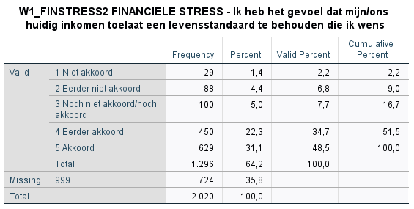
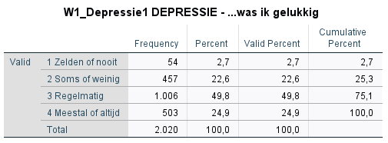
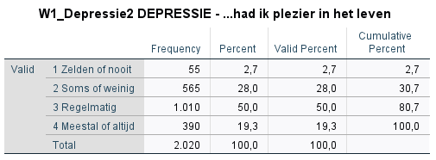
Pearson correlatietoets
Stap 2. Datacontrole
Inconsistentiecheck:
Items die omgekeerd moeten worden:
Item 2 financiële stress
Item 1 & 2 depressieve gevoelens
Geen andere inconsistenties

Slide 47
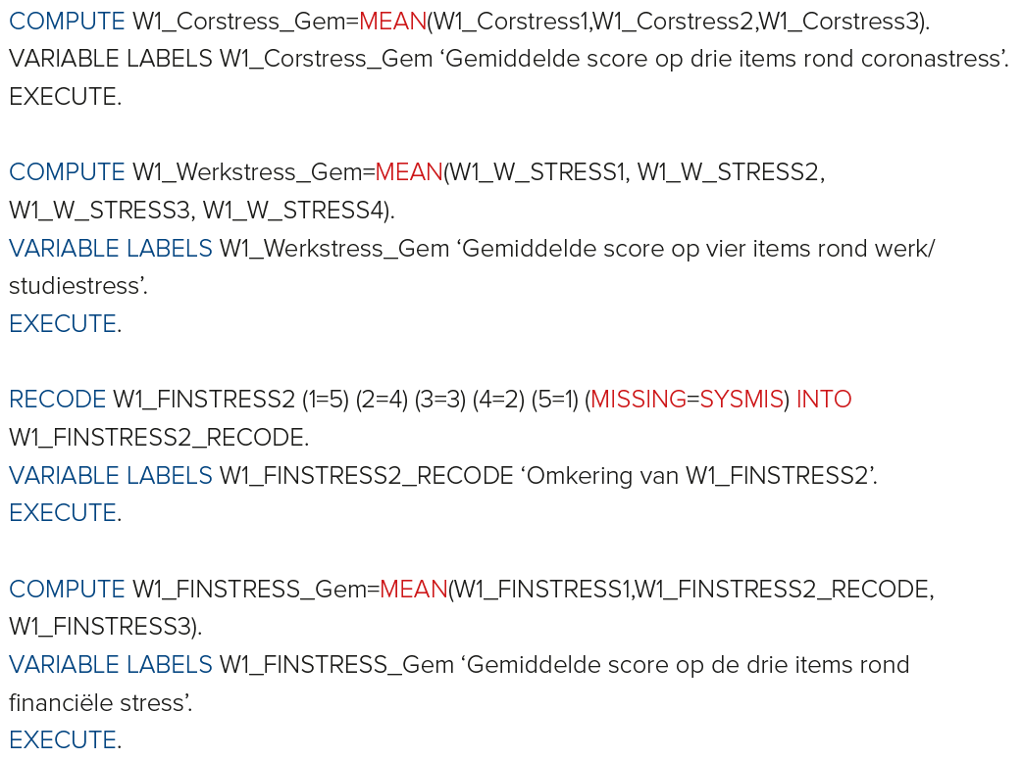
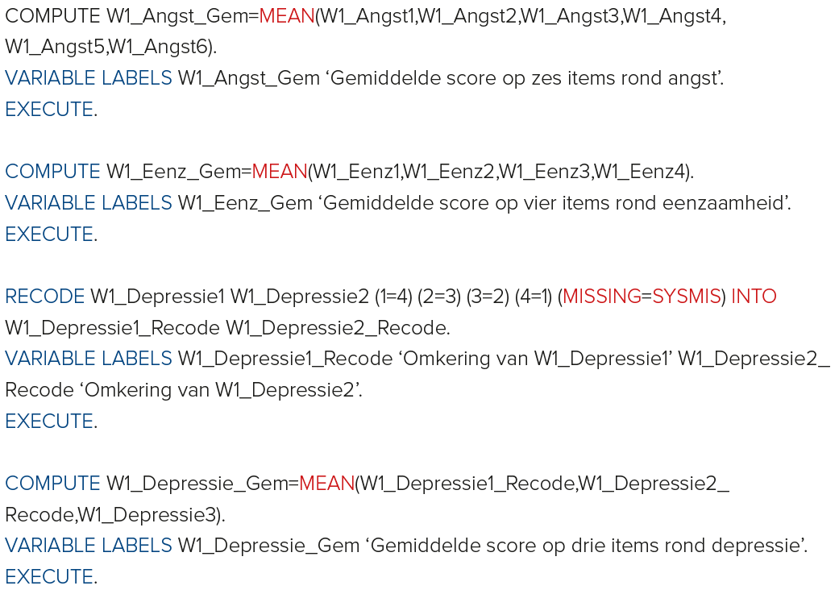
Pearson correlatietoets

Slide 48
Pearson correlatietoets
Stap 2. Datacontrole
Assumptiecheck:
Beide variabelen = metrisch: oké
Gepaarde observaties: oké
Beide variabelen bij zelfde onderzoekseenheden gemeten
Normaliteit: beide variabelen normaal verdeeld (of CLS: n > 100): oké
n = 2020 (zakt naar 1296 bij finstress: geen studenten)
Lineariteit: beide variabelen hebben lineair verband
Controle via scatterplot
Homoscedasticiteit
Gelijke afwijkingen van alle datapunten t.o.v. best passende rechte
Visuele controle via scatterplot

Slide 49
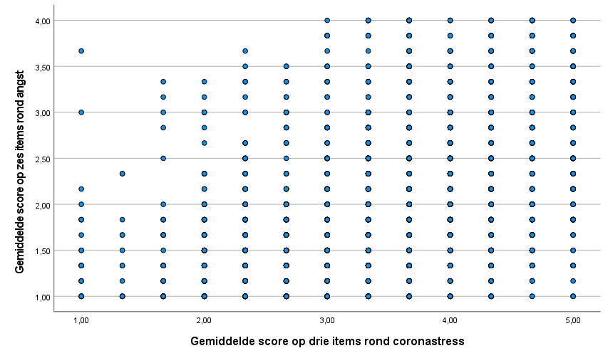
Pearson correlatietoets
Lineariteit
Correlaties tussen 6 variabelen = 15 correlatiecoëfficiënten, dus 15 scatterplots
Bv. Scatterplot coronastress x angst
Geen duidelijk non-lineair verband
Assumptie voldaan
Check ook de andere scatterplots!

Slide 50
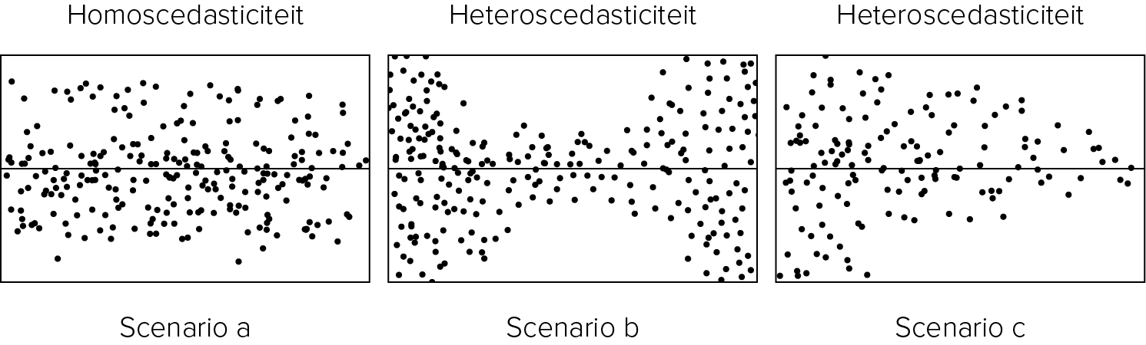
Pearson correlatietoets
Homoscedasticiteit = Gelijke afwijkingen van alle datapunten t.o.v. best passende rechte (via Chart Editor)
Ga die rechte af van links naar rechts
Vormen de punten een rechthoek of smalle ovaal rond de rechte?
Homoscedastisch
Wijken de punten af (soms dicht, soms ver)?
Heteroscedastisch

Slide 51
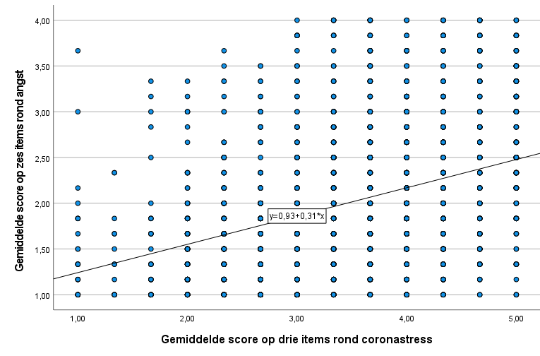
Pearson correlatietoets
Homoscedasticiteit
Vaak moeilijk om exact te bepalen
Bv. Scatterplot coronastress x angst
Links liggen de punten dichter dan rechts
Maar: afwijking voldoende om van heteroscedasticiteit te spreken?
Nee: assumptie voldaan
Check ook de andere scatterplots!

Slide 52
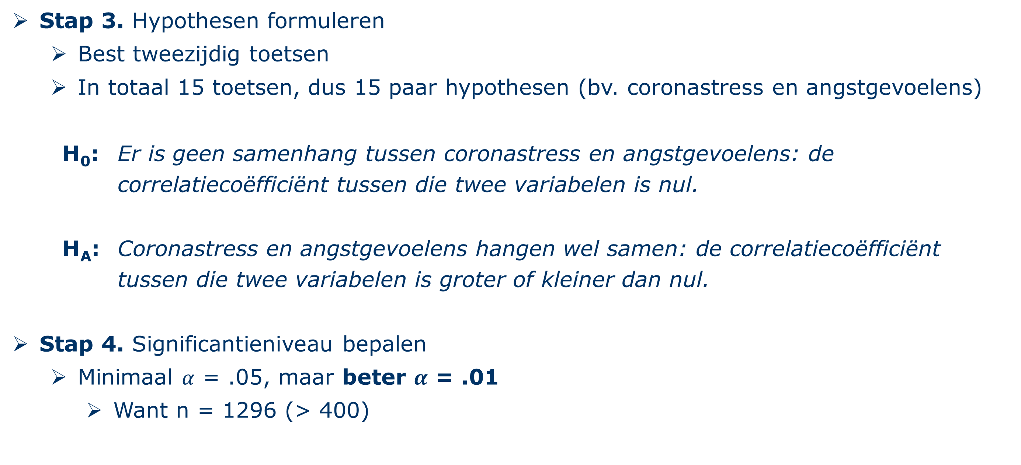
Pearson correlatietoets
Stap 3. Hypothesen formuleren
Best tweezijdig toetsen
In totaal 15 toetsen, dus 15 paar hypothesen (bv. coronastress en angstgevoelens)
H₀: Er is geen samenhang tussen coronastress en angstgevoelens: de correlatiecoëfficiënt tussen die twee variabelen is nul.
H_{A}: Coronastress en angstgevoelens hangen wel samen: de correlatiecoëfficiënt tussen die twee variabelen is groter of kleiner dan nul.
Stap 4. Significantieniveau bepalen
Minimaal $α$ = .05, maar beter $α$ = .01
Want n = 1296 (> 400)

Slide 53
Pearson correlatietoets
Stap 5. Toetsingsgrootheid en p-waarde berekenen
Maat van effectgrootte:
Pearson correlatiecoëfficiënt zelf (r)

Slide 54
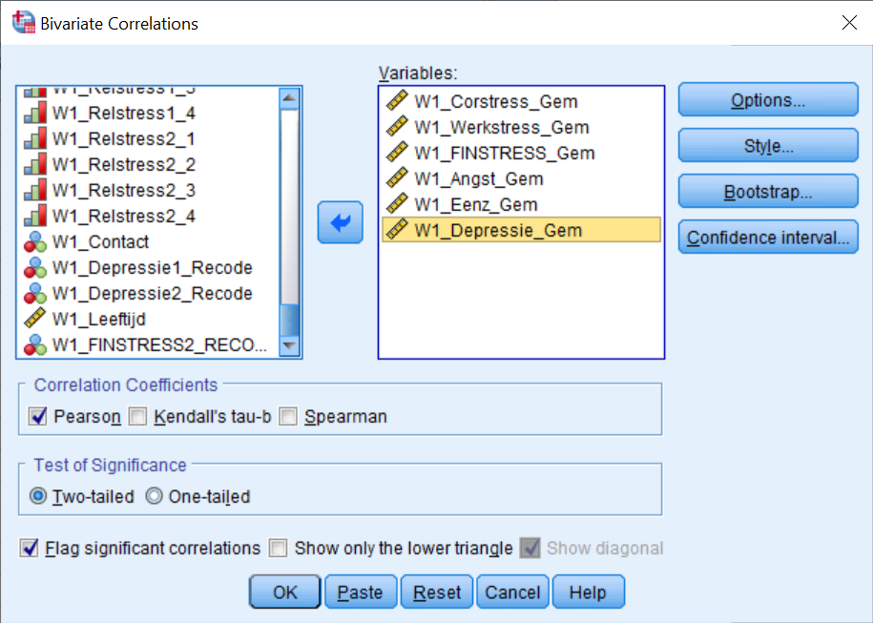
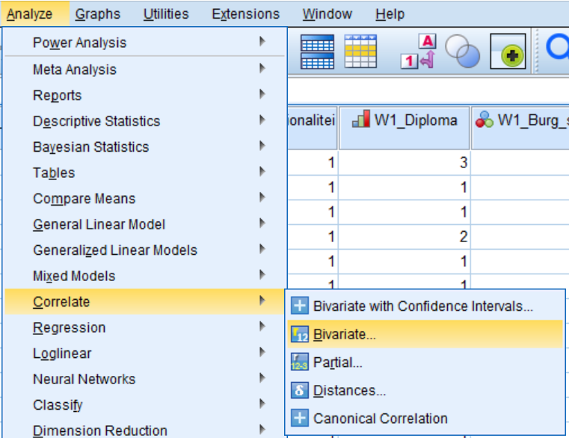
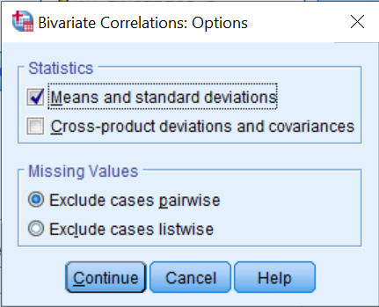
Pearson correlatietoets
Pearson correlatietoets in SPSS: Analyze ›› Correlate ›› Bivariate
5
2
3
6
1
4
8
7

Slide 55
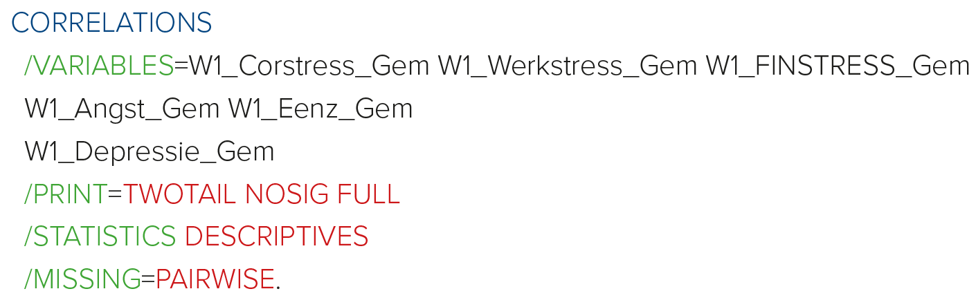
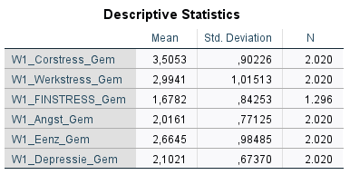
Pearson correlatietoets
Pearson correlatietoets in SPSS
Syntax en output:

Slide 56
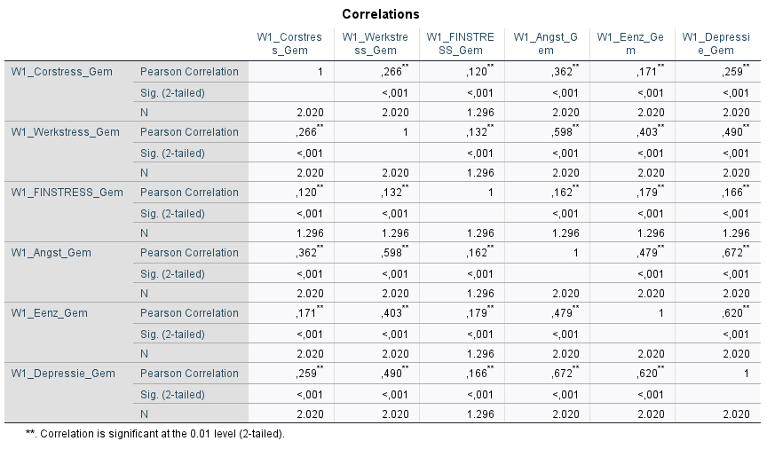
Pearson correlatietoets
Correlatietabel
Zoals kruistabel, maar met correlaties i.p.v. frequenties
Alle correlaties dubbel: boven = onder
Significantie: geduid met asterisken (*)
Allemaal sign. vanwege grote steekproef,
Maar daarom nog
niet even sterke verbanden

Slide 57

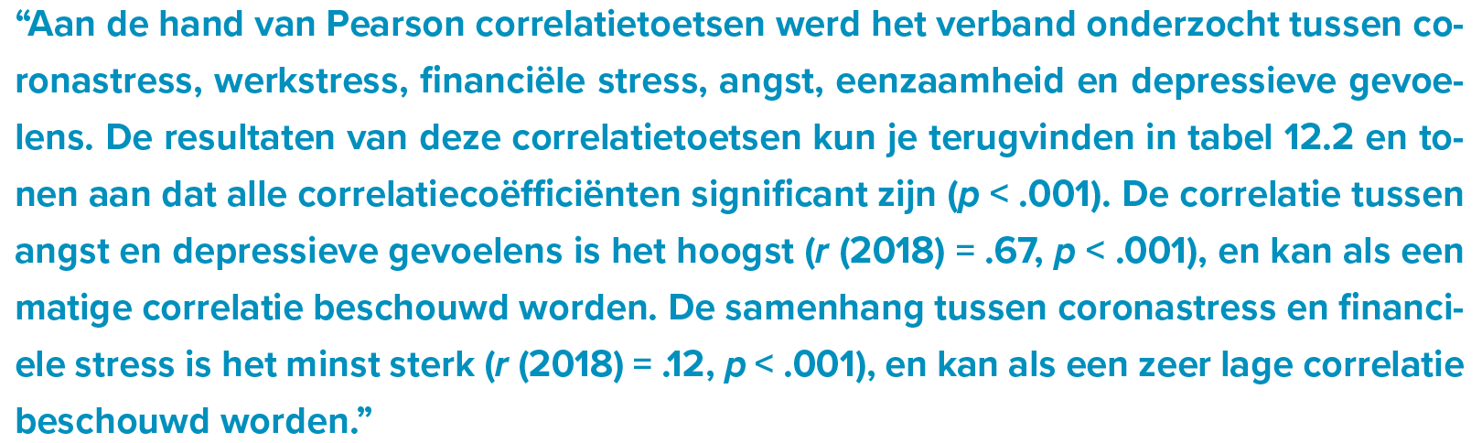
Pearson correlatietoets
Stap 6. Conclusie en rapportering
In tekst
Meest opvallende correlaties

Slide 58
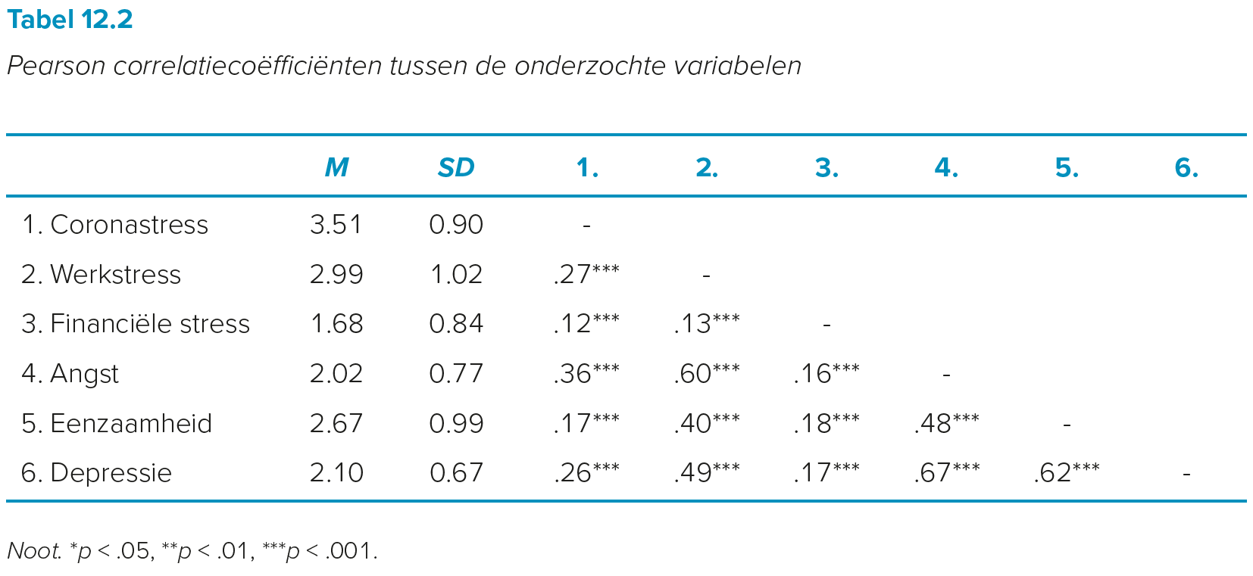
Pearson correlatietoets
Stap 6. Conclusie en rapportering
In tabel: de rest
Bij veel correlatietoetsen: p-waardes aanduiden via asterisken

Slide 59
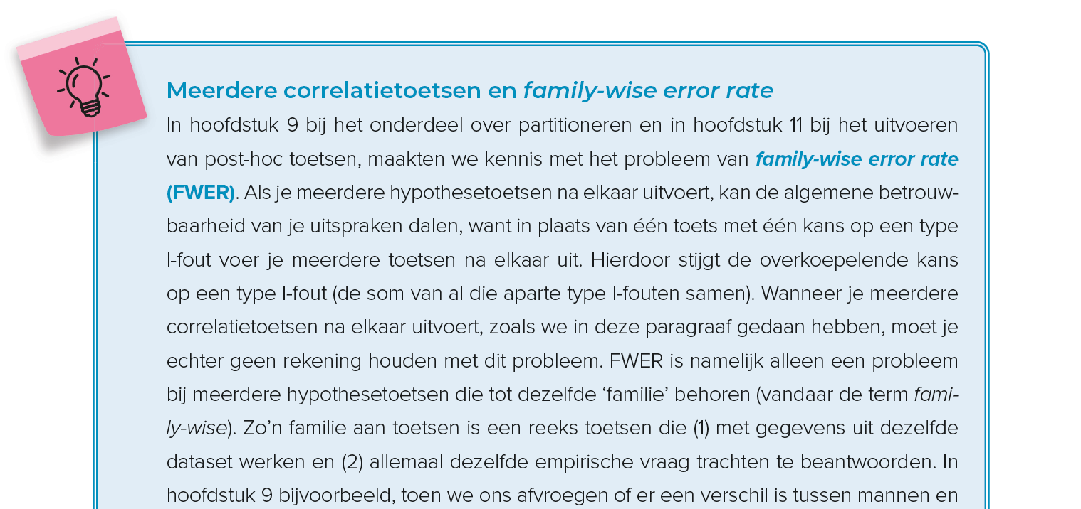
Pearson correlatietoets
Meerdere correlatietoetsen na elkaar uitvoeren
Problemen met family-wise error-rate (FWER, zie H11)?
Nee! Zie p. 455

Slide 60
Inhoudstafel
12.1 Inleiding
12.2 Correlatie: lineair verband tussen twee variabelen
12.3 Pearson correlatietoets
12.4 Partiële correlatietoets
12.5 Spearman rangcorrelatietoets
12.6 Kendall’s tau correlatietoets
12.7 Oefeningen

Slide 61
testvraag
Het is zinloos om Pearson’s r te berekenen als je een curvilineair verband ontdekt.
A. Deze uitspraak is juist.
B. Deze uitspraak is fout.

Slide 62
testvraag
Het is zinloos om Pearson’s r te berekenen als je een curvilineair verband ontdekt.
A. Deze uitspraak is juist.
B. Deze uitspraak is fout.

Slide 63
testvraag
Wanneer Pearson’s r = 0, dan betekent dit dat er geen relatie is tussen de twee onderzochte variabelen.
A. Deze uitspraak is juist.
B. Deze uitspraak is fout.

Slide 64
testvraag
Wanneer Pearson’s r = 0, dan betekent dit dat er geen relatie is tussen de twee onderzochte variabelen.
A. Deze uitspraak is juist.
B. Deze uitspraak is fout.
Opgelet! De correlatie meet de sterkte van een lineaire relatie tussen twee variabelen. Kromlijnige relaties, hoe sterk ook, worden niet noodzakelijkerwijs in de correlatie weerspiegeld.

Slide 65
Uit een onderzoek blijkt dat er een sterke positieve correlatie is tussen het aantal brandweerlieden ter plaatse en de omvang van de brandschade bij branden.
Een krantenartikel kopt: “Meer brandweerlieden ter plaatse leiden naar grotere schade aan de eigendommen”
Wat is jouw mening over deze uitspraak?

Slide 66
Uit een onderzoek blijkt dat er een sterke positieve correlatie is tussen het aantal brandweerlieden ter plaatse en de omvang van de brandschade bij branden.
Een krantenartikel kopt: “Meer brandweerlieden ter plaatse leiden naar grotere schade aan de eigendommen”
Wat is jouw mening over deze uitspraak?
Opgelet! Wees alert op verborgen variabelen!
De relatie tussen twee variabelen is vaak alleen te begrijpen als andere variabelen ook in aanmerking worden genomen. Door verborgen variabelen kan een correlatie bedrieglijk zijn.
Een verborgen variabele is een variabele die niet als variabele is opgenomen in een onderzoek en die toch van invloed is op de interpretatie van relaties tussen variabelen.
Een hoge correlatie houdt niet automatisch oorzaak-en-gevolg in.
Zo kan het gebeuren dat er sprake is van een spurieus verband: grotere branden trekken meer brandweerlieden ter plaatse en bij grotere branden is er aanzienlijk meer schade, ongeacht het aantal brandweerlieden dat aanwezig is. In dit voorbeeld kan de omvang van de brand de derde variabele zijn die de sterke positieve samenhang tussen aantal brandweerlieden en brandschade veroorzaakt.

Slide 67
testvraag
Een positieve correlatie tussen X en Y betekent dat…
A. … er een belangrijke relatie bestaat tussen X en Y.
B. … wanneer scores op X toenemen, de scores op Y afnemen.
C. … wanneer scores op X toenemen, de scores op Y toenemen.
D. … zowel X als Y hoge scores hebben.

Slide 68
testvraag
Een positieve correlatie tussen X en Y betekent dat…
A. … er een belangrijke relatie bestaat tussen X en Y.
B. … wanneer scores op X toenemen, de scores op Y afnemen.
C. … wanneer scores op X toenemen, de scores op Y toenemen.
D. … zowel X als Y hoge scores hebben.

Slide 69
testvraag
Als Pearson’s r gelijk is aan 1, betekent dit dat er een perfecte correlatie is tussen de variabelen waarbij de ene variabele de andere volledig veroorzaakt.
Deze uitspraak is juist.
Deze uitspraak is niet juist.

Slide 70
testvraag
Als Pearson’s r gelijk is aan 1, betekent dit dat er een perfecte correlatie is tussen de variabelen waarbij de ene variabele de andere volledig veroorzaakt.
Deze uitspraak is juist.
Deze uitspraak is niet juist.
Deze uitspraak is niet juist. Een correlatiecoëfficiënt van 1 geeft aan dat er een perfecte positieve lineaire relatie is tussen de variabelen, maar het betekent niet noodzakelijkerwijs dat de ene variabele de andere veroorzaakt. Correlatie meet de sterkte en de richting van de lineaire relatie, maar causaliteit moet apart worden vastgesteld. Een correlatie impliceert niet automatisch oorzaak en gevolg.

Slide 71
Inhoudstafel
12.1 Inleiding
12.2 Correlatie: lineair verband tussen twee variabelen
12.3 Pearson correlatietoets
12.4 Partiële correlatietoets
12.5 Spearman rangcorrelatietoets
12.6 Kendall’s tau correlatietoets
12.7 Oefeningen

Slide 72
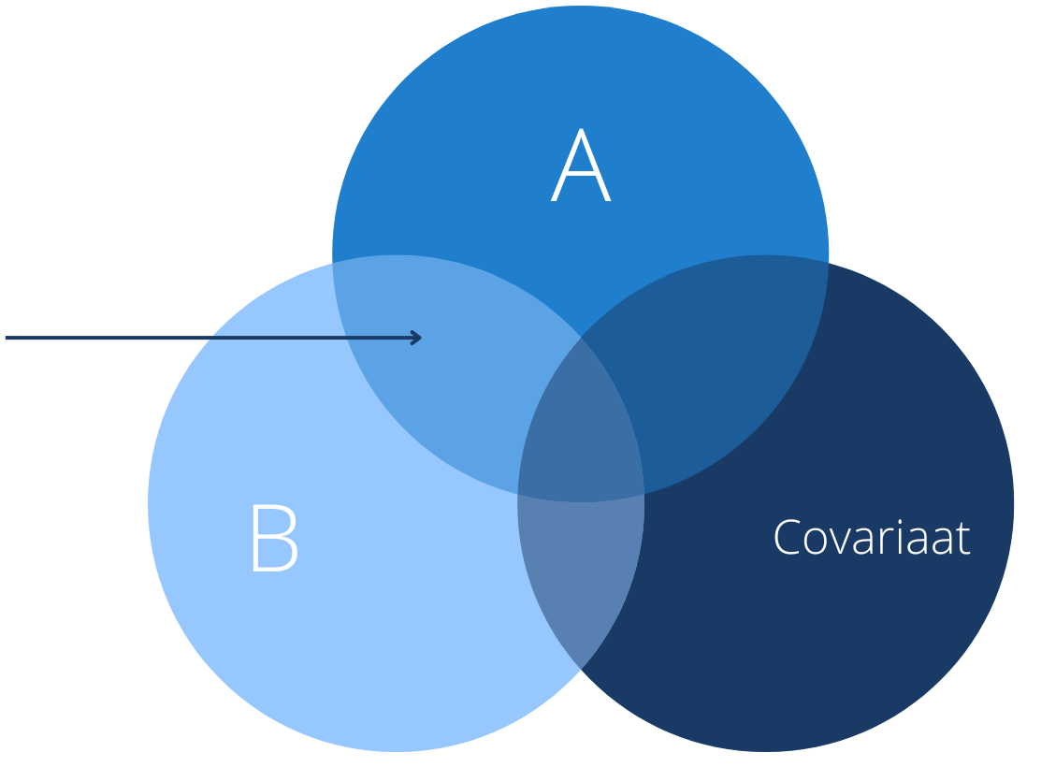
Partiële correlatietoets
Partiële (Pearson) correlatietoets
Zoals Pearson correlatietoets…
Toetst significantie van lineair verband
Tussen twee metrische variabelen
… maar gecorrigeerd voor invloed van een (of meerdere) andere variabele(n)
Covariaten
Cf. ANCOVA:
Verband waarin we geïnteresseerd zijn beter isoleren

Slide 73

Partiële correlatietoets: oefening
Partiële correlatietoets in SPSS
Bv. Is er significant verband tussen relatietevredenheid en verbale agressie, gecontroleerd voor financiële stress? (DATA_WAVE1_CenW.sav)

Slide 74
Partiële correlatietoets
Stap 1. Kiezen van juiste analysemethode
Hoeveel variabelen?
Drie variabelen
Welk meetniveau?
Relatietevredenheid: metrisch, bestaande uit vijf ordinale schaalitems (‘W1_QMI1’ t.e.m. ‘W1_QMI5’)
Verbale agressie: metrisch, bestaande uit drie ordinale schaalitems (‘W1_VerbAgr1’ t.e.m. ‘W1_VerbAgr3’)
Financiële stress: metrisch, bestaande uit drie ordinale schaalitems (‘W1_FINSTRESS1’ t.e.m. ‘W1_FINSTRESS3’)
Welke rol?
Geen onderscheid tussen afhankelijk en onafhankelijk
Financiële stress: covariaat!! (niet vergissen)

Slide 75
Welke analysetechniek gebruik ik?
Bij categorische OV: gelijkaardige of verschillende respondenten in verschillende categorieën??
Assumpties voldaan | Assumpties niet voldaan
Enkelvoudige lineaire regressie Pearson correlatietoets | Bootstrap regressie Spearman rangcorrelatietoets Kendall’s Tau correlatietoets
Afhankelijke t-toets | Bootstrapped t-toets Wilcoxon rangtekentoets
Onafhankelijke t-toets | Bootstrapped t-toets Mann-Whitney toets
One-way repeated measures ANOVA | Friedman toets
One-way independent ANOVA | Kruskal-Wallis toets
Meervoudige lineaire regressie Partiële correlatietoets | Bootstrapped regressie
Factorial repeated measures ANOVA
Two-way mixed ANOVA
Factorial independent ANOVA Meervoudige lineaire regressie | Bootstrapped regressie
Meervoudige lineaire regressie ANCOVA | Bootstrapped regressie
Logistische regressie Spearman rangcorrelatietoets | Kendall’s Tau correlatietoets
Mc Nemar‘s toets (2 = groepen) Cochran’s Q ( >2 = groepen)
Chi-kwadraat toets | Fisher’s Exact toets
Wilcoxon rangtekentoets
Mann-Whitney toets
Friedman toets
Kruskal-Wallis toets Spearman rangcorrelatietoets
Logistische regressie
Loglineaire analyse
Logistische regressie
MANOVA SEM | SEM MLR
Factorial MANOVA SEM | SEM MLR
MANCOVA SEM | SEM MLR
Aantal
afhankelijke variabelen
Meetniveau afhankelijke variabele
Aantal
onafhankelijke variabelen
Meetniveau onafhankelijke variabelen
Bij categorische AV: nominaal of ordinaal?
Bij categorische OV: hoeveel categorieën?
Metrisch
Eén
Twee
Gelijkaardige
Categorisch
Verschillende
Meer dan 2
Gelijkaardige
Metrisch
Verschillende
Metrisch
Gelijkaardige
Twee of meer
Categorisch
Gelijkaardige en verschillende
Eén
Verschillende
Beide
Covariaat ≈ extra onafhankelijke variabele (zie H2)
Meervoudige regressie of partiële correlatie?
Partiële correlatie: want het gaat om verband tussen, niet om invloed/effect op
Metrisch
Eén
Nominaal
Gelijkaardige
Verschillende
Categorisch
Twee
Gelijkaardige
Ordinaal
Verschillende
Categorisch
Gelijkaardige
Meer dan 2
Verschillende
Metrisch
Twee of meer
Categorisch
Verschillende
Beide
Verschillende
Eén
Categorisch
Twee of meer
Metrisch
Categorisch
Twee of meer
Beide
75

Slide 76
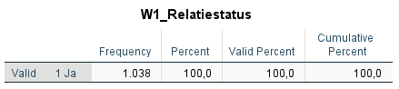
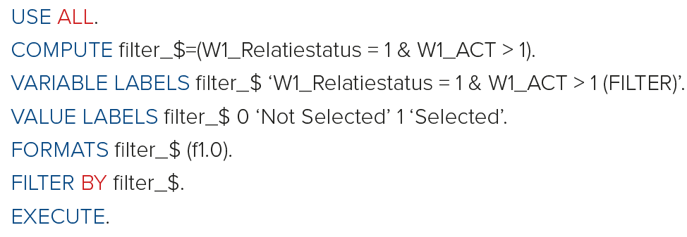
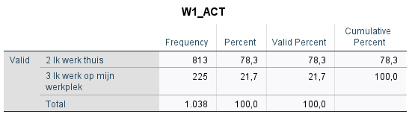
Partiële correlatietoets
Stap 2. Datacontrole
Selecteer eerst de respondenten die
een relatie hadden
én geen student zijn (financiële stress)

Slide 77
Partiële correlatietoets
Stap 2. Datacontrole
Inconsistentiecheck:
Item 2 financiële stress moet omgekeerd
Geen andere inconsistenties

Slide 78
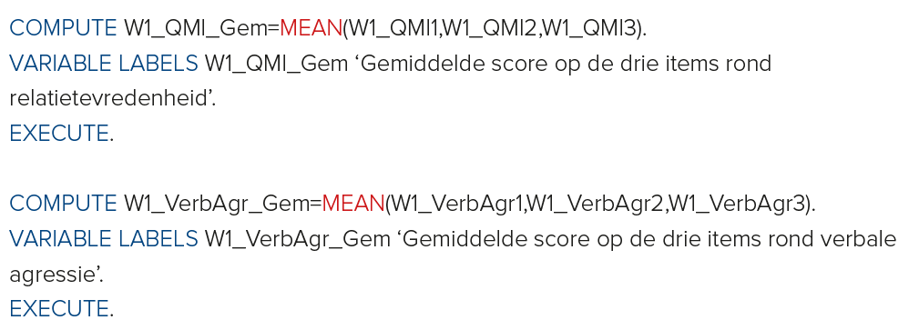
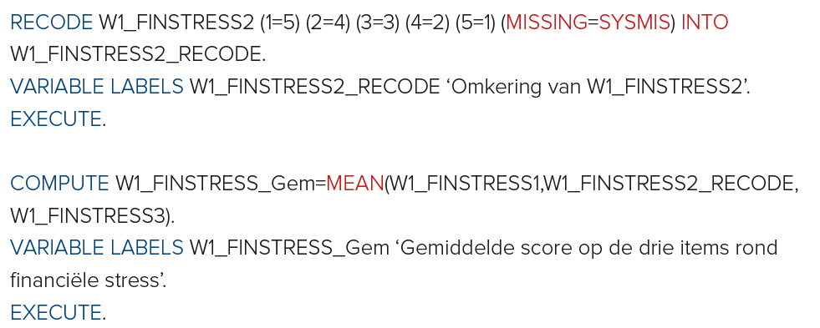
Partiële correlatietoets

Slide 79
Partiële correlatietoets
Stap 2. Datacontrole
Assumptiecheck:
Beide variabelen en de covariaat = metrisch: oké
Gepaarde observaties: oké
Alle variabelen bij zelfde onderzoekseenheden gemeten
Normaliteit: alle variabelen normaal verdeeld (of CLS: n > 100): oké
n = 1038
Lineariteit: alle variabelen hebben lineair verband
Controle via scatterplots
Homoscedasticiteit
Gelijke afwijkingen van alle datapunten t.o.v. best passende rechte
Controle via scatterplots

Slide 80



Partiële correlatietoets
Lineariteit
3 scatterplots i.p.v. 1 controleren
Door toevoegen covariaat
Geen duidelijk non-lineair verband
Assumptie voldaan
Verbale
Agressie
Relatietevredenheid
Verbale
Agressie
Relatie
Tevredenheid
Financiële stress
Financiële stress

Slide 81



Partiële correlatietoets
Homoscedasticiteit
Relatietevredenheid x financiële stress
Nogal heteroscedastisch
Covariaat beter weglaten
Maar om didactische redenen assumptie als voldaan beschouwd
Verbale
Agressie
Relatietevredenheid
Verbale
Agressie
Relatie
Tevredenheid
Financiële stress
Financiële stress

Slide 82

Partiële correlatietoets
Stap 3. Hypothesen formuleren
Best tweezijdig toetsen
H₀: Er is geen samenhang tussen relatietevredenheid en verbale agressie, gecontroleerd voor financiële stress: de correlatiecoëfficiënt is nul.
H_{A}: Relatietevredenheid en verbale agressie hangen wel samen, gecontroleerd voor financiële stress: de correlatiecoëfficiënt is groter of kleiner dan nul.
Stap 4. Significantieniveau bepalen
Minimaal $α$ = .05, maar beter $α$ = .01
Want n = 1038 (> 400)

Slide 83
Partiële correlatietoets
Stap 5. Toetsingsgrootheid en p-waarde berekenen
Maat van effectgrootte:
Partiële (Pearson) correlatiecoëfficiënt zelf (r)

Slide 84



Partiële correlatietoets
Partiële correlatietoets in SPSS: Analyze ›› Correlate ›› Partial
5
2
6
3
4
1
8
7

Slide 85


Partiële correlatietoets
Partiële correlatietoets in SPSS
Syntax en output:

Slide 86

Partiële correlatietoets
Correlatietabel in twee delen
Bovenaan:
Pearson correlatietoetsen tussen de drie variabelen
Zonder covariaat
Onderaan:
Partiële correlatietoets
Allemaal sign. vanwege grote steekproef
Maar: r zakt na controle van financiële stress
Kijk naar effectgrootte om die verandering te interpreteren!

Slide 87

Partiële correlatietoets
Stap 6. Conclusie en rapportering
In tekst
Meest opvallende correlaties

Slide 88
Inhoudstafel
12.1 Inleiding
12.2 Correlatie: lineair verband tussen twee variabelen
12.3 Pearson correlatietoets
12.4 Partiële correlatietoets
12.5 Spearman rangcorrelatietoets
12.6 Kendall’s tau correlatietoets
12.7 Oefeningen

Slide 89

Spearman rangcorrelatietoets
Spearman rangcorrelatietoets
Toetst significantie van lineair verband
Tussen twee variabelen, metrisch of ordinaal
Spearman rangcorrelatiecoëfficiënt (r_{s})
= numerieke maat van samenhang, gebaseerd op gerangschikte data
Data rangschikken (klein → groot)
Verschil tussen beide rangen per respondent (D_{i} = X_{i, rang} – Y_{i, rang}) + kwadrateren

Slide 90

Spearman rangcorrelatietoets
Is de gevonden correlatie (r_{s}) in de steekproef toeval, of bestaat dit lineair verband in de populatie?
H₀: r_{s} = 0
Er is geen samenhang tussen de twee variabelen
H_{A}: r_{s} ≠ 0
Er is een samenhang tussen de twee variabelen
Toetsingsgrootheid: opnieuw t-waarde (met df = n – 2)
Zoals bij Pearson correlatietoets:
p < $α ?$
Significante correlatie tussen beide variabelen
Effectgrootte = r_{s}
_{s}
_{s}

Slide 91

Spearman rangcorrelatietoets: oefening
Spearman rangcorrelatietoets in SPSS
Bv. Is er significant verband tussen de mate waarin mensen gelukkig zijn en hun algemene gezondheid? (DATA_WAVE1_CenW.sav)

Slide 92
Spearman rangcorrelatietoets
Stap 1. Kiezen van juiste analysemethode
Hoeveel variabelen?
Twee variabelen
Welk meetniveau? Verschil vorige oefening?
Gelukkig zijn: ordinaal, ‘W1_Depressie1’ (‘1 = Zelden of nooit’ t.e.m. ‘4 = Meestal of altijd’)
Algemene gezondheid: ordinaal, ‘W1_Gezondheid’ (‘1 = Slecht’ t.e.m. ‘5 = Heel erg goed’)
Welke rol?
Geen onderscheid tussen afhankelijk en onafhankelijk

Slide 93
Spearman rangcorrelatietoets
Stap 1. Kiezen van juiste analysemethode
Hoeveel variabelen?
Twee variabelen
Welk meetniveau? Verschil vorige oefening?
Gelukkig zijn: ordinaal, ‘W1_Depressie1’ (‘1 = Zelden of nooit’ t.e.m. ‘4 = Meestal of altijd’)
Algemene gezondheid: ordinaal, ‘W1_Gezondheid’ (‘1 = Slecht’ t.e.m. ‘5 = Heel erg goed’)
Welke rol?
Geen onderscheid tussen afhankelijk en onafhankelijk

Slide 94
Welke analysetechniek gebruik ik?
Bij categorische OV: gelijkaardige of verschillende respondenten in verschillende categorieën??
Assumpties voldaan | Assumpties niet voldaan
Enkelvoudige lineaire regressie Pearson correlatietoets | Bootstrap regressie Spearman rangcorrelatietoets Kendall’s Tau correlatietoets
Afhankelijke t-toets | Bootstrapped t-toets Wilcoxon rangtekentoets
Onafhankelijke t-toets | Bootstrapped t-toets Mann-Whitney toets
One-way repeated measures ANOVA | Friedman toets
One-way independent ANOVA | Kruskal-Wallis toets
Meervoudige lineaire regressie Partiële correlatietoets | Bootstrapped regressie
Factorial repeated measures ANOVA
Two-way mixed ANOVA
Factorial independent ANOVA Meervoudige lineaire regressie | Bootstrapped regressie
Meervoudige lineaire regressie ANCOVA | Bootstrapped regressie
Logistische regressie Spearman rangcorrelatietoets | Kendall’s Tau correlatietoets
Mc Nemar‘s toets (2 = groepen) Cochran’s Q ( >2 = groepen)
Chi-kwadraat toets | Fisher’s Exact toets
Wilcoxon rangtekentoets
Mann-Whitney toets
Friedman toets
Kruskal-Wallis toets Spearman rangcorrelatietoets
Logistische regressie
Loglineaire analyse
Logistische regressie
MANOVA SEM | SEM MLR
Factorial MANOVA SEM | SEM MLR
MANCOVA SEM | SEM MLR
Aantal
afhankelijke variabelen
Meetniveau afhankelijke variabele
Aantal
onafhankelijke variabelen
Meetniveau onafhankelijke variabelen
Bij categorische AV: nominaal of ordinaal?
Bij categorische OV: hoeveel categorieën?
Metrisch
Eén
Twee
Gelijkaardige
Categorisch
Verschillende
Meer dan 2
Gelijkaardige
Metrisch
Verschillende
Metrisch
Gelijkaardige
Twee of meer
Categorisch
Gelijkaardige en verschillende
Eén
Verschillende
Beide
Metrisch
Eén
Nominaal
Gelijkaardige
Verschillende
Categorisch
Twee
Gelijkaardige
Ordinaal
Verschillende
Categorisch
Gelijkaardige
Meer dan 2
Verschillende
Metrisch
Kruskal-Wallis of Spearman rangcorrelatie?
Spearman: want het gaat om verbanden tussen variabelen, niet om verschillen tussen groepen
Twee of meer
Categorisch
Verschillende
Beide
Verschillende
Eén
Categorisch
Twee of meer
Metrisch
Categorisch
Twee of meer
Beide
94

Slide 95

Spearman rangcorrelatietoets
Stap 2. Datacontrole
Inconsistentiecheck:
Geen inconsistenties gevonden

Slide 96
Spearman rangcorrelatietoets
Stap 2. Datacontrole
Assumptiecheck:
Beide variabelen = metrisch of ordinaal: oké
Gepaarde observaties: oké
Beide variabelen bij zelfde onderzoekseenheden gemeten
n ≥ 30: oké
Indien n < 30: Kendall’s tau correlatietoets als alternatief
Minder streng: geen assumptie van lineariteit, normaliteit of homoscedasticiteit!

Slide 97

Spearman rangcorrelatietoets
Stap 3. Hypothesen formuleren
Best tweezijdig toetsen
H₀: Er is geen samenhang tussen gelukkig zijn en algemene gezondheid: de rangcorrelatiecoëfficiënt tussen die twee variabelen is nul.
H_{A}: Gelukkig zijn en algemene gezondheid hangen wel samen: de rangcorrelatiecoëfficiënt tussen die twee variabelen is groter of kleiner dan nul.
Stap 4. Significantieniveau bepalen
Minimaal $α$ = .05, maar beter $α$ = .01
Want n = 2020 (> 400)

Slide 98
Spearman rangcorrelatietoets
Stap 5. Toetsingsgrootheid en p-waarde berekenen
Maat van effectgrootte:
Spearman rangcorrelatiecoëfficiënt zelf (r_{s})
Zelfde interpretatie als r

Slide 99

Spearman rangcorrelatietoets
Spearman rangcorrelatietoets in SPSS: Analyze ›› Correlate ›› Bivariate
2
3
1
4
5

Slide 100


Spearman rangcorrelatietoets
Spearman rangcorrelatietoets in SPSS
Syntax en output:

Slide 101


Spearman rangcorrelatietoets
Stap 6. Conclusie en rapportering
In tekst
Want slechts één rangcorrelatietoets uitgevoerd
Geen M en SD vermelden (enkel voor metrische variabelen)

Slide 102
Inhoudstafel
12.1 Inleiding
12.2 Correlatie: lineair verband tussen twee variabelen
12.3 Pearson correlatietoets
12.4 Partiële correlatietoets
12.5 Spearman rangcorrelatietoets
12.6 Kendall’s tau correlatietoets
12.7 Oefeningen

Slide 103

Kendall’s tau correlatietoets
Kendall’s tau correlatietoets
Toetst significantie van lineair verband
Tussen twee variabelen, metrisch of ordinaal
Bij kleine steekproeven (n < 30)
Kendall’s tau-b rangcorrelatiecoëfficiënt ($τ$_{b})
= numerieke maat van samenhang, gebaseerd op gerangschikte data
Verloopt helemaal hetzelfde als de Spearman rangcorrelatietoets

Slide 104



Kendall’s tau correlatietoets: oefening
Kendall’s tau correlatietoets in SPSS
Bv. Is er significant verband tussen de mate waarin mensen gelukkig zijn en hun algemene gezondheid, bij mensen die symptomen hebben van het coronavirus en positief getest hebben? (DATA_WAVE1_CenW.sav)

Slide 105
Kendall’s tau correlatietoets
Stap 1. Kiezen van juiste analysemethode
Hoeveel variabelen?
Twee variabelen
Welk meetniveau?
Gelukkig zijn: ordinaal, ‘W1_Depressie1’ (‘1 = Zelden of nooit’ t.e.m. ‘4 = Meestal of altijd’)
Algemene gezondheid: ordinaal, ‘W1_Gezondheid’ (‘1 = Slecht’ t.e.m. ‘5 = Heel erg goed’)
Welke rol?
Geen onderscheid tussen afhankelijk en onafhankelijk

Slide 106
Welke analysetechniek gebruik ik?
Bij categorische OV: gelijkaardige of verschillende respondenten in verschillende categorieën??
Assumpties voldaan | Assumpties niet voldaan
Enkelvoudige lineaire regressie Pearson correlatietoets | Bootstrap regressie Spearman rangcorrelatietoets Kendall’s Tau correlatietoets
Afhankelijke t-toets | Bootstrapped t-toets Wilcoxon rangtekentoets
Onafhankelijke t-toets | Bootstrapped t-toets Mann-Whitney toets
One-way repeated measures ANOVA | Friedman toets
One-way independent ANOVA | Kruskal-Wallis toets
Meervoudige lineaire regressie Partiële correlatietoets | Bootstrapped regressie
Factorial repeated measures ANOVA
Two-way mixed ANOVA
Factorial independent ANOVA Meervoudige lineaire regressie | Bootstrapped regressie
Meervoudige lineaire regressie ANCOVA | Bootstrapped regressie
Logistische regressie Spearman rangcorrelatietoets | Kendall’s Tau correlatietoets
Mc Nemar‘s toets (2 = groepen) Cochran’s Q ( >2 = groepen)
Chi-kwadraat toets | Fisher’s Exact toets
Wilcoxon rangtekentoets
Mann-Whitney toets
Friedman toets
Kruskal-Wallis toets Spearman rangcorrelatietoets
Logistische regressie
Loglineaire analyse
Logistische regressie
MANOVA SEM | SEM MLR
Factorial MANOVA SEM | SEM MLR
MANCOVA SEM | SEM MLR
Aantal
afhankelijke variabelen
Meetniveau afhankelijke variabele
Aantal
onafhankelijke variabelen
Meetniveau onafhankelijke variabelen
Bij categorische AV: nominaal of ordinaal?
Bij categorische OV: hoeveel categorieën?
Metrisch
Eén
Twee
Gelijkaardige
Categorisch
Verschillende
Meer dan 2
Gelijkaardige
Metrisch
Verschillende
Metrisch
Gelijkaardige
Twee of meer
Categorisch
Gelijkaardige en verschillende
Eén
Verschillende
Beide
Metrisch
Eén
Nominaal
Gelijkaardige
Verschillende
Categorisch
Twee
Gelijkaardige
Ordinaal
Verschillende
Categorisch
Gelijkaardige
Meer dan 2
Verschillende
Metrisch
Kruskal-Wallis of Spearman rangcorrelatie?
Spearman: want het gaat om verbanden tussen variabelen, niet om verschillen tussen groepen
Twee of meer
Categorisch
Verschillende
Beide
Verschillende
Eén
Categorisch
Twee of meer
Metrisch
Categorisch
Twee of meer
Beide
106

Slide 107



Kendall’s tau correlatietoets
Stap 2. Datacontrole
Selecteer eerst de respondenten die
Coronasymptomen hebben
Positief getest hebben

Slide 108


Kendall’s tau correlatietoets
Stap 2. Datacontrole
Inconsistentiecheck:
Geen inconsistenties gevonden

Slide 109
Kendall’s tau correlatietoets
Stap 2. Datacontrole
Assumptiecheck:
Beide variabelen = metrisch of ordinaal: oké
Gepaarde observaties: oké
Beide variabelen bij zelfde onderzoekseenheden gemeten
n ≥ 30: NIET oké
Indien n < 30: Kendall’s tau correlatietoets als alternatief
Kendall’s tau en Spearman rangcorrelatietoets hebben zelfde assumpties, behalve assumptie 3

Slide 110

Kendall’s tau correlatietoets
Stap 3. Hypothesen formuleren
Best tweezijdig toetsen
H₀: Er is geen samenhang tussen gelukkig zijn en algemene gezondheid bij mensen die besmet zijn met corona: de rangcorrelatiecoëfficiënt tussen die twee variabelen is nul.
H_{A}: Gelukkig zijn en algemene gezondheid hangen wel samen bij mensen die besmet zijn met corona: de rangcorrelatiecoëfficiënt tussen die twee variabelen is groter of kleiner dan nul.
Stap 4. Significantieniveau bepalen
Minimaal $α$ = .05, beter $α$ = .01 bij n > 400
Maar n = 9 (< 400): neem .05

Slide 111

Kendall’s tau correlatietoets
Stap 5. Toetsingsgrootheid en p-waarde berekenen
Maat van effectgrootte:
Kendall’s tau-b zelf ($τ$_{b})
Zelfde interpretatie als r

Slide 112

Kendall’s tau correlatietoets
Spearman rangcorrelatietoets in SPSS: Analyze ›› Correlate ›› Bivariate
2
3
1
4
5

Slide 113


Kendall’s tau correlatietoets
Spearman rangcorrelatietoets in SPSS
Syntax en output:

Slide 114




Kendall’s tau correlatietoets
Stap 6. Conclusie en rapportering
In tekst
Want slechts één rangcorrelatietoets uitgevoerd
Geen M en SD vermelden

Slide 115
testvraag
Het niet-parametrische equivalent van Pearson’s r is Spearman’s rho. Deze uitspraak is…
A. … fout.
B. … juist.

Slide 116
testvraag
Het niet-parametrische equivalent van Pearson’s r is Spearman’s rho. Deze uitspraak is…
A. … fout.
B. … juist.

Slide 117
testvraag
Om de samenhang te bestuderen tussen ‘leeftijd van Vlamingen’ en ‘al dan niet kaal zijn’ bereken ik Pearson’s r. Deze uitspraak is…
A. … juist.
B. … fout.

Slide 118
testvraag
Om de samenhang te bestuderen tussen ‘leeftijd van Vlamingen’ en ‘al dan niet kaal zijn’ bereken ik Pearson’s r. Deze uitspraak is…
A. … juist.
B. … fout.

Slide 119
testvraag
De partiële correlatiecoëfficiënt meet de mate van lineaire relatie tussen twee variabelen, waarbij de invloed van een derde variabele statistisch wordt gecontroleerd. Het stelt onderzoekers in staat om de relatie tussen twee variabelen te beoordelen terwijl de gedeelde variantie met een derde variabele wordt uitgesloten.
A. Deze uitspraak is fout.
B. Deze uitspraak is juist.

Slide 120
testvraag
De partiële correlatiecoëfficiënt meet de mate van lineaire relatie tussen twee variabelen, waarbij de invloed van een derde variabele statistisch wordt gecontroleerd. Het stelt onderzoekers in staat om de relatie tussen twee variabelen te beoordelen terwijl de gedeelde variantie met een derde variabele wordt uitgesloten.
A. Deze uitspraak is fout.
B. Deze uitspraak is juist.

Slide 121
testvraag
Een partiële correlatiecoëfficiënt is altijd kleiner dan de correlatiecoëfficiënt tussen dezelfde twee variabelen zonder rekening te houden met de derde variabele.
A. Deze uitspraak is juist.
B. Deze uitspraak is niet juist.

Slide 122
testvraag
Een partiële correlatiecoëfficiënt is altijd kleiner dan de correlatiecoëfficiënt tussen dezelfde twee variabelen zonder rekening te houden met de derde variabele.
A. Deze uitspraak is juist.
B. Deze uitspraak is niet juist.
Deze uitspraak is niet juist. De grootte van de partiële correlatiecoëfficiënt hangt af van de specifieke relatie tussen de variabelen en de variabele(n) waarvoor wordt gecontroleerd. Het is niet altijd zo dat de partiële correlatiecoëfficiënt kleiner is dan de correlatiecoëfficiënt zonder controlevariabele. Dit kan variëren naargelang de onderliggende relaties tussen de variabelen.

Slide 123
Inhoudstafel
12.1 Inleiding
12.2 Correlatie: lineair verband tussen twee variabelen
12.3 Pearson correlatietoets
12.4 Partiële correlatietoets
12.5 Spearman rangcorrelatietoets
12.6 Kendall’s tau correlatietoets
12.7 Oefeningen: handboek en QR code

Slide 124

Werkcollege 5
Hoofdstuk 13: Lineaire regressieanalyse
Extra: Factoranalyse (niet in handboek, hoofdstuk wordt apart bezorgd)
TIP1: hoofdstukken handboek voor het werkcollege reeds doornemen = sneller onder de knie
TIP2: stel vragen tijdens het werkcollege en in het discussieforum op Ufora!
TIP3: maak de oefeningen in het handboek

